Slide 1
かけ算をしましょう
ざん
Notes:
掛け算をしましょう。

Slide 2
輪投げをします。それぞれ6回ずつ投げます。
わ な
かい
な
みどり
あか
あお
緑は
1個3点
こ てん
赤は
1個2点
青は
1個１点
こ てん
こ てん
Notes:
A君とB君は、輪投げをします。
それぞれ6回ずつ投げます。
緑の輪が１個入ると３点、赤の輪が１個入ると２点、青の輪が１個入ると１点です。

Slide 3
Aくんの結果
けっか
こ てん
こ てん
こ てん
1個3点
1個2点
1個1点
1
２
3
こ
こ
こ
個
個
個
Notes:
A君は…
緑の輪が１個＜クリック＞
赤の輪が２個＜クリック＞
青の輪が３個＜クリック＞入りました。

Slide 4
Aくんの緑の得点は何点ですか？
なんてん
みどり
とくてん
みどり
とくてん
緑の得点は…
3
1
3
×
＝
てん
こ
てん
点
個
点
こ てん
1個3点
Notes:
輪の色ごとに得点を数えると、A君の緑の輪の得点は、
＜クリック＞
３点が１個で、何点でしょう？
３×１は＜クリック＞３。３点ですね。

Slide 5
Aくんの赤の得点は何点ですか？
あか
とくてん
なんてん
あか
とくてん
赤の得点は…
2
2
4
×
＝
てん
こ
てん
点
個
点
こ てん
1個2点
Notes:
A君の赤の輪の得点は、
＜クリック＞
２点が２個で、何点でしょう？
２×２は＜クリック＞４。４点ですね。

Slide 6
Aくんの青の得点は何点ですか？
とくてん
なんてん
あお
あお
とくてん
青の得点は…
1
3
3
×
＝
てん
こ
てん
点
個
点
こ てん
1個1点
Notes:
A君の青の輪の得点は、
＜クリック＞
１点が３個で、何点でしょう？
１×３は＜クリック＞３。３点ですね。

Slide 7
 | みどり ３点 | あか ２点 | あお １点 | 合計
Aくん
ごうけい
てん
てん
てん
3
4
3
10
てん
とくてん
Aくんの得点は
10
点
Notes:
A君の緑、赤、青の得点を合わせた合計の得点は、
＜クリック＞
３＋４＋３なので＜クリック＞10点。
A君の得点は＜クリック＞10点ですね。

Slide 8
Bくんの結果
けっか
こ てん
こ てん
こ てん
1個3点
1個2点
1個1点
3
0
2
こ
こ
こ
個
個
個
Notes:
B君は…
緑の輪が3個＜クリック＞
赤の輪が０個＜クリック＞
青の輪が2個＜クリック＞入りました。

Slide 9
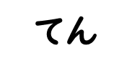
Bくんの緑の得点は何点ですか？
とくてん
なんてん
みどり
みどり
とくてん
緑の得点は…
3
3
9
×
＝
こ
てん
点
個
点
こ てん
1個3点
Notes:
輪の色ごとに数えると、B君の緑の輪の得点は、
＜クリック＞
３点が3個で、何点でしょう？
３×3は＜クリック＞9。9点ですね。

Slide 10
Bくんの赤の得点は何点ですか？
とくてん
なんてん
あか
あか
とくてん
赤の得点は…
2
0
0
×
＝
てん
こ
てん
点
個
点
こ てん
1個2点
Notes:
B君の赤の輪の得点は、
＜クリック＞
２点が０個で、何点でしょう？
２×０は＜クリック＞０。０点ですね。

Slide 11
Bくんの青の得点は何点ですか？
とくてん
なんてん
あお
あお
とくてん
青の得点は…
1
2
2
×
＝
てん
こ
てん
点
個
点
こ てん
1個1点
Notes:
B君の青の輪の得点は、
＜クリック＞
１点が２個で、何点でしょう？
１×２は＜クリック＞２。２点ですね。

Slide 12
ごうけい
 | みどり ３点 | あか ２点 | あお １点 | 合計
Bくん
てん
てん
てん
9
0
2
11
てん
とくてん
Bくんの得点は
11
点
Notes:
B君の緑、赤、青の点数を合わせた合計の得点は、
＜クリック＞
９＋０＋２なので＜クリック＞11点。
B君の得点は＜クリック＞11点ですね。

Slide 13
輪投げの結果
わ な
けっか
 | ３点 | ２点 | １点 | 合計
Aくん
Bくん
てん
てん
てん
ごうけい
3
4
3
10
9
0
2
11
か
勝ったのは
B
くん
Notes:
A君の得点は＜クリック＞10点、B君の得点は＜クリック＞11点。
今回の輪投げは、＜クリック＞B君の勝ちですね。

Slide 14
わり算をしましょう
ざん
Notes:
割り算をしましょう。

Slide 15
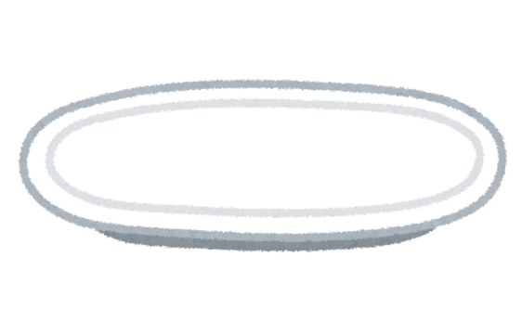
お皿に同じ数ずつドーナツを分けましょう。
おな
かず
わ
さら
まい
さら
１
こ
１枚のお皿に
個ずつ
Notes:
お皿に同じ数ずつドーナツを分けましょう。
ドーナツは何個ありますか。3個ですね。
お皿は何枚ありますか。3枚ですね。
それぞれのお皿に同じ数ずつドーナツを分けると、１枚のお皿に何個のドーナツが分けられますか。
＜クリック＞１枚のお皿に分けられるドーナツは１個ずつですね。

Slide 16
わり算の式で表しましょう。
ざん
しき
あらわ
3
3
1
÷
＝
まい
さら
ドーナツの数
お皿の数
1枚のお皿に
分けられる
ドーナツの数
かず
さら
かず
わ
かず
Notes:
割り算の式で表してみましょう。
＜クリック＞ドーナツの数、３
＜クリック＞÷お皿の数、３
＜クリック＞＝１。１枚のお皿に分けられるドーナツの数は１個。

Slide 17
お皿に 同じ数ずつドーナツを分けましょう。
おな
かず
わ
さら
まい
さら
２
こ
１枚のお皿に
個ずつ
Notes:
今度は、ドーナツは何個ありますか。６個ですね。
お皿は何枚ありますか。３枚ですね。
それぞれのお皿に同じ数ずつドーナツを分けると、１枚のお皿に何個のドーナツが分けられますか。
＜クリック＞１枚のお皿に分けられるドーナツは２個ずつですね。

Slide 18
わり算の式で表しましょう。
ざん
しき
あらわ
６
÷
3
２
＝
ドーナツの数
お皿の数
まい
さら
1枚のお皿に
分けられる
ドーナツの数
かず
さら
かず
わ
かず
Notes:
割り算の式で表してみましょう。
＜クリック＞ドーナツの数、６
＜クリック＞÷お皿の数、３
＜クリック＞＝２。１枚のお皿に分けられるドーナツの数は２個。

Slide 19
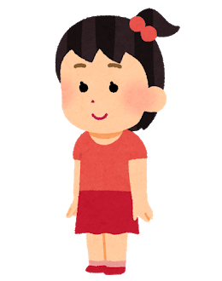
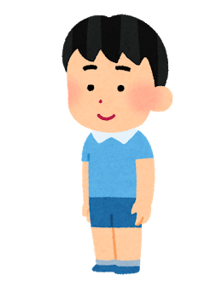
１人に同じ数ずつりんごを分けましょう。
わ
ひとり
おな
かず
ひとり
１
こ
１人に
個ずつ
Notes:
１人に同じ数ずつりんごを分けましょう。
りんごは何個ありますか。２個ですね。
人は何人いますか。２人ですね。
１人に同じ数ずつりんごを分けると、それぞれ何個ずつりんごがもらえますか。
＜クリック＞１人がもらえるりんごは１個ずつですね。

Slide 20
わり算の式で表しましょう。
ざん
しき
あらわ
２
÷
２
1
＝
りんごの数
人数
１人がもらえるりんごの数
ひとり
かず
にんずう
かず
Notes:
わり算の式で表してみましょう。
＜クリック＞りんごの数、２
＜クリック＞÷人数、２
＜クリック＞＝１。１人がもらえるりんごの数は、１個ずつ。

Slide 21
１人に 同じ数ずつりんごを分けましょう。
わ
ひとり
おな
かず
４
こ
１人に
ひとり
個ずつ
Notes:
今度は、りんごは何個ありますか。１、２、３、４、５、６、７…８個ですね。
人は何人いますか。２人ですね。
１人に同じ数ずつりんごを分けると、それぞれ何個ずつりんごがもらえますか。
＜クリック＞１人がもらえるりんごは４個ずつですね。

Slide 22
わり算の式で表しましょう。
ざん
しき
あらわ
8
÷
２
4
＝
りんごの数
人数
１人がもらえるりんごの数
ひとり
かず
にんずう
かず
Notes:
わり算の式で表してみましょう。
＜クリック＞りんごの数、8
＜クリック＞÷人数、２
＜クリック＞＝4。１人がもらえるりんごの数は、4個ずつ。

Slide 23
面積を 求めましょう
めんせき
もと
Notes:
面積を求めましょう。

Slide 24
１cm
１cm
めんせき
もと
①の面積を求めましょう
①
しき
式
３㎝×３㎝
（たて）
（よこ）
こた
答え
９㎠
Notes:
赤い線で囲まれた①の面積を求めましょう。
縦が３㎝、横が３㎝なので、式は＜クリック＞３㎝×３㎝
答えは＜クリック＞９㎠になります。

Slide 25
１cm
１cm
めんせき
もと
②の面積を求めましょう
②
しき
式
３㎝×２㎝
（たて）
（よこ）
こた
答え
６㎠
Notes:
赤い線で囲まれた②の面積を求めましょう。
縦が３㎝、横が２㎝なので、式は＜クリック＞３㎝×２㎝
答えは＜クリック＞６㎠になります。

Slide 26
１cm
１cm
めんせき
もと
③
③の面積を求めましょう
しき
式
２㎝×３㎝
（たて）
（よこ）
こた
答え
６㎠
Notes:
赤い線で囲まれた③の面積を求めましょう。
縦が２㎝、横が３㎝なので、式は＜クリック＞２㎝×３㎝
答えは＜クリック＞６㎠になります。

Slide 27
１cm
１cm
めんせき
もと
④の面積を求めましょう
しき
④
式
２㎝×５㎝
（たて）
（よこ）
こた
答え
10㎠
Notes:
赤い線で囲まれた④の面積を求めましょう。
縦が２㎝、横が５㎝なので、式は＜クリック＞２㎝×５㎝
答えは＜クリック＞10㎠になります。

Slide 28
二つの数量の関係を比べましょう
ふた
すうりょう
かんけい
くら
Notes:
二つの数量の関係を比べましょう。

Slide 29
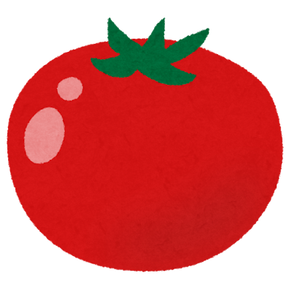
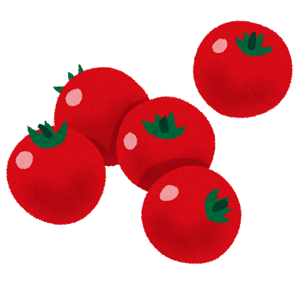
ある店で、トマトとミニトマトを値上げしました。
みせ
ね あ
Notes:
ある店で、トマトとミニトマトを値上げしました。

Slide 30
トマトは１個１００円が200円になりました。
こ
えん
えん
Notes:
トマトは１個100円が200円になりました。

Slide 31
ミニトマトは１個５０円が１５０円になりました。
こ
えん
えん
Notes:
ミニトマトは１個50円が150円になりました。

Slide 32
トマトとミニトマトではどちらが多く値上がりしたと 言えますか。
おお
ね あ
い
Notes:
トマトとミニトマトではどちらが多く値上がりしたと言えますか。

Slide 33
トマトの数と値段を表に表すと
かず
ねだん
ひょう
あらわ
トマトの数 | １ | ２ | ３ | ４ | ・・・
元の値段 | 100 | 200 | 300 | 400 | ・・・
値上がりした値段 | 200 | 400 | 600 | 800 | ・・・
かず
もと
ねだん
ね あ
ねだん
Notes:
トマトの数と値段を表に表すと、このようになります。

Slide 34
トマトの数と値段を表に表すと
かず
ねだん
ひょう
あらわ
トマトの数 | １ | ２ | ３ | ４ | ・・・
元の値段 | 100 | 200 | 300 | 400 | ・・・
値上がりした値段 | 200 | 400 | 600 | 800 | ・・・
かず
もと
ねだん
ね あ
ねだん
Notes:
＜クリック＞トマトの数が１個のときは、＜クリック＞100円が200円になっています。

Slide 35
トマトの数と値段を表に表すと
かず
ねだん
ひょう
あらわ
トマトの数 | １ | ２ | ３ | ４ | ・・・
元の値段 | 100 | 200 | 300 | 400 | ・・・
値上がりした値段 | 200 | 400 | 600 | 800 | ・・・
かず
もと
ねだん
ね あ
ねだん
Notes:
＜クリック＞トマトの数が２個のときは、＜クリック＞200円が400円になっています。

Slide 36
トマトの数と値段を表に表すと
かず
ねだん
ひょう
あらわ
トマトの数 | １ | ２ | ３ | ４ | ・・・
元の値段 | 100 | 200 | 300 | 400 | ・・・
値上がりした値段 | 200 | 400 | 600 | 800 | ・・・
かず
もと
ねだん
ね あ
ねだん
Notes:
＜クリック＞トマトの数が３個のときは、＜クリック＞300円が600円になっています。

Slide 37
トマトの数と値段を表に表すと
かず
ねだん
ひょう
あらわ
トマトの数 | １ | ２ | ３ | ４ | ・・・
元の値段 | 100 | 200 | 300 | 400 | ・・・
値上がりした値段 | 200 | 400 | 600 | 800 | ・・・
かず
もと
ねだん
ね あ
ねだん
ばい
トマトは、 倍に値上がりしています。
ね あ
２
Notes:
＜クリック＞トマトの数が４個のときは、＜クリック＞400円が800円になっています。
もう、皆さんも気付いていると思いますが、トマトの元の値段に対して、値上がりした値段は、いつでも２倍になっています。
つまり、トマトは＜クリック＞２倍に値上がりしたと言うことができます。

Slide 38
ミニトマトの数と値段を表に表すと
かず
ねだん
ひょう
あらわ
ミニトマトの数 | １ | ２ | ３ | ４ | ・・・
元の値段 | 50 | 100 | 150 | 200 | ・・・
値上がりした値段 | 150 | 300 | 450 | 600 | ・・・
かず
もと
ねだん
ね あ
ねだん
Notes:
次に、ミニトマトの数と値段を表に表すと、このようになります。

Slide 39
ミニトマトの数と値段を表に表すと
かず
ねだん
ひょう
あらわ
ミニトマトの数 | １ | ２ | ３ | ４ | ・・・
元の値段 | 50 | 100 | 150 | 200 | ・・・
値上がりした値段 | 150 | 300 | 450 | 600 | ・・・
かず
もと
ねだん
ね あ
ねだん
Notes:
＜クリック＞ミニトマトの数が１個のときは、＜クリック＞50円が150円になっています。

Slide 40
ミニトマトの数と値段を表に表すと
かず
ねだん
ひょう
あらわ
ミニトマトの数 | １ | ２ | ３ | ４ | ・・・
元の値段 | 50 | 100 | 150 | 200 | ・・・
値上がりした値段 | 150 | 300 | 450 | 600 | ・・・
かず
もと
ねだん
ね あ
ねだん
Notes:
＜クリック＞ミニトマトの数が２個のときは、＜クリック＞100円が300円になっています。

Slide 41
ミニトマトの数と値段を表に表すと
かず
ねだん
ひょう
あらわ
ミニトマトの数 | １ | ２ | ３ | ４ | ・・・
元の値段 | 50 | 100 | 150 | 200 | ・・・
値上がりした値段 | 150 | 300 | 450 | 600 | ・・・
かず
もと
ねだん
ね あ
ねだん
Notes:
＜クリック＞ミニトマトの数が３個のときは、＜クリック＞150円が450円になっています。

Slide 42
ミニトマトの数と値段を表に表すと
かず
ねだん
ひょう
あらわ
ミニトマトの数 | １ | ２ | ３ | ４ | ・・・
元の値段 | 50 | 100 | 150 | 200 | ・・・
値上がりした値段 | 150 | 300 | 450 | 600 | ・・・
かず
もと
ねだん
ね あ
ねだん
ばい
ミニトマトは、 倍に値上がりしています。
ね あ
３
Notes:
＜クリック＞ミニトマトの数が４個のときは、＜クリック＞200円が600円になっています。
もう、皆さんも気付いていると思いますが、ミニトマトの元の値段に対して、値上がりした値段は、いつでも３倍になっています。
つまり、ミニトマトは＜クリック＞３倍に値上がりしたと言うことができます。

Slide 43
トマトとミニトマトではどちらが多く値上がりしたと 言えますか。
おお
ね あ
い
こた
ほう
おお
い
の方が多く値上がりしたと言えます。
ね あ
答え
ミニトマト
Notes:
はじめの質問に戻ります。
トマトとミニトマトではどちらが多く値上がりしたと言えますか。
トマトは２倍に値上がりしました。
ミニトマトは３倍に値上がりしました。
つまり、質問の答えは、＜クリック＞ミニトマトの方が多く値上がりしたと言えます。

Slide 44
よくできました
Notes:
よくできました！

